Slide 1



Civil Registration of Vital Statistics (CRVS) CRVS Secretariat, Cabinet Division. Ministry of Local Government Division Ministry of Health and Family Welfare MIS, DGHS

Slide 2
অধিবেশন ৩ সময় : ৪৫ মিনিট মৌখিক ময়নাতদন্ত এবং স্মার্ট VA এর সংক্ষিপ্ত বিবরণ
উদ্দেশ্য :
এই সেশনের উদ্দেশ্যটি মৌখিক ময়নাতদন্ত (VA) এবং স্মার্ট VA- এর একটি সংক্ষিপ্ত বিবরণ প্রদান করা।
উদ্দেশ্য সমূহ : পাঠশেষে প্রশিক্ষণার্থীগণ জানতে পারবেন-
VA এবং স্মার্ট VA এর সামগ্রিক লক্ষ্যটির বর্ণনা
মৌখিক ময়নাতদন্ত এবং স্মার্ট VA সংজ্ঞা
মৃত্যুর কারণ সনাক্ত করতে একটি ভিএ ইন্টারভিউ থেকে কিভাবে তথ্য ব্যবহার করা হয় তার ব্যাখ্যা করণ
স্মার্ট VA বাস্তবায়নে সহায়তা করার জন্য সরঞ্জাম ও সম্পদগুলি ব্যাখ্যা করুন?

Slide 3
আমরা আজ কি আলোচনা করব
১. মৃত্যুর কারণ সম্পর্কিত তথ্যের গুরুত্ব
২. মৌখিক ময়নাতদন্ত (ভিএ) এর ভূমিকা
৩. স্মার্ট VA কি?
৪. ট্যাবলেট এর উপকারিতা

Slide 4
নবজাতক, শিশু এবং প্রাপ্তবয়স্কদের জন্য কমিউনিটিতে মৃত্যুর সর্বাধিক সাধারণ কারণ কী?

Slide 5
মৌখিক ময়নাতদন্ত এবং স্মার্ট VA এর সংক্ষিপ্ত বিবরণ
মৃত্যুর প্রধান কারণগুলি (সিওডি) (যেমন হৃদরোগ) উপর ভিত্তি করেই স্বাস্থ্য নীতিগুলি গ্রহণ করা হয়।
অগ্রগতি মনিটরিং এর জন্য, জনসংখ্যার মধ্যে নির্দিষ্ট মৃত্যুর প্রধান কারণগুলির সঠিক তথ্য প্রয়োজন
কেন আমাদের এই তথ্য প্রয়োজন?
যথাযথ, ব্যাপক ও সময়োপযোগী সিওডি ডেটা সত্যিকারের স্বাস্থ্যগত চাহিদার সাথে সম্পৃক্তকরণের জন্য নীতিনির্ধারকদের সহায়তা করে;
উদাহরণস্বরূপ যদি ফুসফুসের ক্যান্সারের মৃত্যু বেড়ে যায়, তামাক নিয়ন্ত্রণের নীতিগুলি আরো বেশি অগ্রাধিকার দেওয়া উচিত

Slide 6
মৌখিক ময়নাতদন্ত এবং স্মার্ট VA এর সংক্ষিপ্ত বিবরণ
আদর্শ: একটি ভাল কার্যকরী সিভিল রেজিস্ট্রেশন পদ্ধতি, যেখানে প্রতিটি মৃত্যুর কারণ একটি মেডিকেল চিকিৎক দ্বারা প্রত্যয়িত করা হয়। ইন্টারন্যাশনাল ক্লাসিফিকেশন অব ডিজিজ (আইসিডি) -এর সাম্প্রতিকতম সংশোধন অনুযায়ী - বর্তমানে আইসিডি 10।
বাস্তবতা: অনেক দেশে, মৃত্যুর একটি উচ্চ অনুপাত হাসপাতালের বাইরে বা সীমিত ডায়াগনস্টিক ক্ষমতা সহ স্বাস্থ্যের সুবিধাগুলির মধ্যে ঘটে, এবং সেইজন্য একটি মেডিকেলি সাটিফাইট মৃত্যুর কারণ নেই। মৃত্যুর কারণ না জানার মানে হলো স্বাস্থ্য পরিকল্পনা প্রমাণ ভিত্তিক নয় ।
আমরা কিভাবে এই তথ্য পেতে পারি?

Slide 7

মৌখিক ময়নাতদন্ত এবং স্মার্ট VA এর সংক্ষিপ্ত বিবরণ
"... .. জন্ম ও মৃত্যুর গণনা এবং মৃত্যুর কারণ নির্ণয়, এই মৌলিক স্বাস্থ্য সংক্রান্ত তথ্য ছাড়া, আমরা অন্ধকারে কাজ করছি। আমরা অন্ধকারে শুটিং করছি। এই তথ্য ছাড়া, কোথায় ব্যবস্থা গ্রহণ করতে হবে তার আর অন্যকোন বিশ্বাসযোগ্য উপায় নাই। "
ডঃ মার্গারেট চ্যান
WHO মহাপরিচালক, সেপ্টেম্বর ২০০৭

Slide 8
মৌখিক ময়নাতদন্ত এবং স্মার্ট VA এর সংক্ষিপ্ত বিবরণ
আদর্শ: নাগরিক নিবন্ধীকরণ ও সকল মৃত্যুর মেডিকেল সার্টিফিকেশন শক্তিশালী ও অগ্রগতির জন্য দীর্ঘমেয়াদী, কৌশলগত বিনিয়োগ করা ।
ভিএ হলঃ মৃত্যুর মেডিকেল সার্টিফিকেশন এর একমাত্র ব্যবহারিক বিকল্প যা প্ল্যানারের তথ্যের প্রয়োজন মেটাতে পারে।
সমাধান কি ?

Slide 9
কারো কি মৌখিক ময়নাতদন্তের অভিজ্ঞতা আছে?
কেউ কি মৌখিক ময়নাতদন্তের সংজ্ঞা বলতে পারেন?

Slide 10
২. মৌখিক ময়নাতদন্ত

Slide 11
ভারবাল অটোপসি (মৌখিক ময়না তদন্ত)
যখন কোন মৃত্যু হাসপাতালের বাহিবে কিংবা হাসপাতালে হয় কিন্তু ডাক্তারী পরীক্ষা করার পর্যাপ্ত সময় থাকেনা, মৃত্যুর আগে বা পরে অল্প সময় হাসপাতালে থাকার ফলে অথবা সীমিত ডায়গনস্টিক সামর্থের জন্য পরীক্ষা করা সম্ভব হয় না, সে সব মৃত্যুর লক্ষণ বুঝে কারণ বের করার জন্য একটি পরোক্ষ পদ্ধতি হচ্ছে ভারবাল অটোপসি (ম্যৗখিক ময়না তদন্ত) । ভারবাল অটোপসি একটি পদ্ধতি, যার মাধ্যমে মৃত ব্যক্তির মৃত্যুর সাথে সম্পর্কিত রোগের লক্ষণ ও পরিস্থিতি সম্পর্কে তথ্য সংগ্রহ করে মৃত্যুর একটি কারণ চিহ্নিত করা যায়।
এই প্রক্রিয়াটি ৩টি মৌলিক পদক্ষেপের মাধ্যমে করতে হয়ঃ
১) কমিউনিটিতে ভারবাল অটোপসির সাক্ষতকার নেয়ার জন্য প্রশিক্ষণ প্রাপ্ত ভিএ কর্মী ঠিক করা;
২) মৃত ব্যক্তির মৃত্যুর আগের রোগের/ঘটনার লক্ষণ ও পরিস্থিতি সম্পর্কে তথ্য সংগ্রহ করার জন্য সাক্ষতকার গ্রহণ করা;
৩) উপযুক্ত মৃত্যুর কারণ চিহ্নিত করার লক্ষ্যে সংগৃহীত তথ্য ব্যাখ্যা করা;

Slide 12
মৌখিক ময়নাতদন্ত কি?
মৃত্যু
একটি মৃত্যুর বিজ্ঞপ্তি
ঘনিষ্ঠ আত্মীয় বা বন্ধুদের জিজ্ঞাসা করুন (প্রশ্নাবলী)
স্বয়ংক্রিয় পদ্ধতি ব্যবহার করে ইন্টারভিউ রিপোর্টের উপর ভিত্তি করে মৃত্যুর কারণ নির্ধারণ করুন:
দ্রুত
সস্তা
মানসম্পন্ন
চিকিৎক প্রয়োজন নেই
ভিএ ইন্টারভিউ
অনুবাদ
মৃত্যুর কারন
জনসংখ্যার সংখ্যাগরিষ্ঠ CoD বিতরণ

Slide 13
দুই স্তর প্রক্রিয়া:
১) একটি প্রমিত প্রশ্নাবলী ব্যবহার করে মৃত্যুর পূর্বে এবং মৃত্যুর কিছুদিন আগের ঘটনাগুলি, লক্ষণ এবং উপসর্গ এর তথ্য সংগ্রহ করতে একটি মৃত পরিবারের সাক্ষাত্কার গ্রহণ;
২) এই তথ্যের উপর ভিত্তি করে মৃত্যুর কারণ নির্ণয়।
ভিএ কি ?

Slide 14
স্মার্ট ভিএ প্রশ্নাবলী
SmartVA প্রশ্নাবলীতে ৪টি মডিউল রয়েছে
সাধারণ তথ্য মডিউল - এইটি সব মৃত্যুর ক্ষেত্রে ব্যবহার করা হয়
প্রাপ্তবয়স্ক এবং কিশোর-কিশোরী ভিএ মডিউল - এইটি ১২ বছরের বা তার বেশী বয়সী ব্যক্তিদের মৃত্যুর জন্য ব্যবহার করা হয়
চাইল্ড ভিএ মডিউল- এইটি শিশুদের ২৯ দিন থেকে ১১ বছর বয়স পর্যন্ত মৃত্যুর জন্য ব্যবহার করা হয়
নবজাতক মডিউল - এইটি জন্ম থেকে নবজাতকের ২৮ দিন বয়সী হওয়া পর্যন্ত ব্যবহার করা হয়

Slide 15

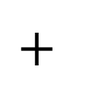
স্মার্ট VA কি?
ট্যারিফ? (স্মার্ট ভিএ বিশ্লেষণ) মৃত্যুর কারণ নির্ণয়ের জন্য ডায়গনিস্টিক পদ্ধতি
স্মার্ট ভিএ প্রশ্নাবলী (ট্যাবলেট ব্যবহার করে)
স্মার্ট VA
$$+$$

Slide 16
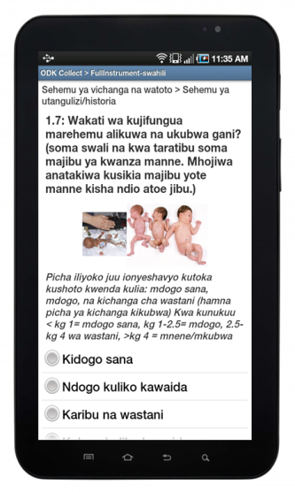
স্মার্ট ভিএ প্রশ্নাবলী
স্মার্ট VA অ্যান্ড্রয়েড স্মার্টফোন বা ট্যাবলেটে চালানো যেতে পারে, এবং ছবি এবং ভাষা উভয় অন্তর্ভুক্ত করার ক্ষমতা রাখে
২০ থেকে ৩০ মিনিট ইন্টারভিউ সম্পন্ন হয়

Slide 17
একটি ট্যাবলেট ব্যবহার উপকারিতা
কৌশলগতঃ
গতিঃ মৃত্যুর কারন নির্ণয় প্রক্রিয়াটি স্মার্ট ভিএ অ্যাপ্লিকেশনের মাধ্যমে দ্রুত সম্পন্ন করা যায়।
যথার্থতাঃ ডেটা এন্ট্রিতে ক্রটিগুলি কমিয়ে আনা যায়
খরচঃ ট্যাবলেট খরচ ছাড়া মূলত ব্যয়বহুল নয়

Slide 18
একটি ট্যাবলেট ব্যবহার উপকারিতা
অপারেশনাল
অটোমেটেড ডেটা কোয়ালীটি চেক (যেমন, গর্ভাবস্থা ১০ মাসের বেশি সময় ধরে চলতে পারে না)
ট্যাবলেট রেকর্ড এবং VA ইন্টারভিউ ডাটাটি একটি উপযুক্ত ফরম্যাটে সহজে VA- বিশ্লেষণ অ্যাপ্লিকেশনের মাধ্যমে প্রক্রিয়া করতে পারে
সাক্ষাত্কারকারীগণ সোপান অনুসরণ করতে বাধ্য
প্রশ্নাবলী অন্যান্য ভাষায় সহজেই অনুবাদযোগ্য
ছবি এবং অডিও করার ক্ষমতা রাখে

Slide 19
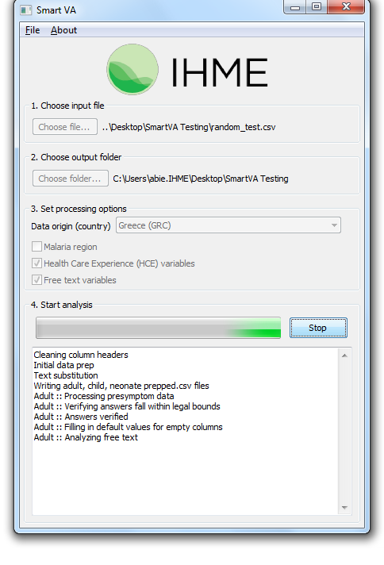
কিভাবে স্মার্ট VA কাজ বিশ্লেষণ হয়?
ধাপ ১: ট্যাবলেট বা আইফোনের স্মার্ট ভিএ প্রশ্নাবলী ব্যবহার করে পরিবার থেকে ভিএ সংগ্রহ করুন;
ধাপ ২: তথ্য একটি সার্ভারে পাঠানো হয় এবং বিশ্লেষণের জন্য স্বয়ংক্রিয়ভাবে ডাউনলোড করা হয়
ধাপ ৩: ব্যক্তিবিশেষ এবং জনসংখ্যার পর্যায়ে মৃত্যুর করন নির্ণয় জন্য ট্যারিফ বিশ্লেষণ পরিচালিত হয়

Slide 20
স্মার্ট VA থেকে আউটপুট দেখতে কি রকম ?

Slide 21
Background
Total Population of Country : 160.5 m
Population Coverage Under VA: 4 m ( .025%)
CDR 5.1(National)
Expected Number of Death : 20000 (in VA area)
Facility Death : 15%, Outside Facility Death 85%
Total numbers VA Done: 35668 (March,2017–-May 2021)

Slide 22
Verbal Autopsy Last update Status
Scale up is going on in 13 sub-districts which include Kaliganj Sub-district where the VA pilot was started;
66 health officials were trained as master trainers;
600 interviewers and supervisors were trained in 13 sub-districts;
ODK server has been installed at MIS-DGHS and which is receiving VA data;

Slide 23
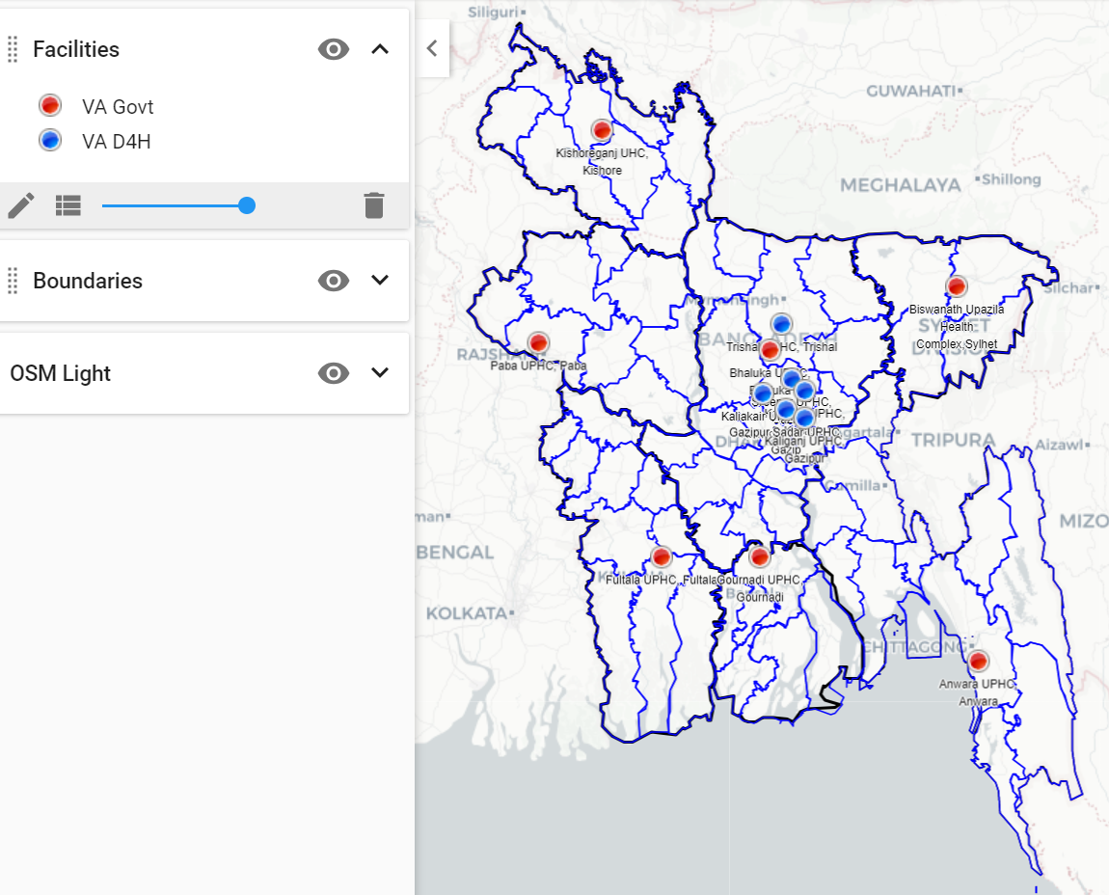
VA Sub-district Area in Bangladesh

Slide 24
Newly Selected 56 Upazila for VA
Division | District | Upazila | status
Barisal | Barguna | Barguna Sadar | New
Barisal | Jhalokati | Jhalokathi Sadar | New
Barisal | Patuakhali | Galachipa | New
Barisal | Barishal | Mehendiganj | New
Barisal | Barguna | Patharghata | New
Barisal | Patuakhali | Patuakhali Sadar | New
Barisal Division |  | 7
Chittagong | Brahmanbaria | Banchharampur | New
Chittagong | Brahmanbaria | Bijoynagar | New
Chittagong | Noakhali | Companiganj | New
Chittagong | Cumilla | Sadar Dakkhin | New
Chittagong | Rangamati | Kaptai | New
Chittagong | Chattogram | Lohagara | New
Chittagong | Feni | Parashuram | New
Chittagong | Khagrachhari | Mahalchhari | New
Chittagong | Chattogram | Rangunia | New
Chittagong | Cumilla | Laksam | New
Chittagong | Cumilla | Manoharganj | New
Chittagong | Khagrachhari | Ramgarh | New
Chittagong | Cumilla | Nangalkot | New
Chittagong | Bandarban | Ruma | New
Chittagong | Coxs Bazar | Ukhia | New
Total – Chittagong Division |  | 15

Slide 25
Newly Selected 56 Upazila for VA
Division | District | Upazila | status
Dhaka | Dhaka | Dohar | New
Dhaka | Faridpur | Boalmari | New
Dhaka | Manikganj | Ghior | New
Dhaka | Tangail | Dhanbari | New
Dhaka | Shariatpur | Gosairhat | New
Dhaka | Kishoreganj | Katiadi | New
Dhaka | Gopalganj | Muksudpur | New
Dhaka | Narsingdi | Narsingdi Sadar | New
Dhaka | Faridpur | Nagarkanda | New
Dhaka | Narayanganj | Rupganj | New
Dhaka | Kishoreganj | Nikli | New
Dhaka | Narsingdi | Shibpur | New
Dhaka Division |  | 12
Khulna | Chuadanga | Alamdanga | New
Khulna | Bagerhat | Bagerhat Sadar | New
Khulna | Bagerhat | Fakirhat | New
Khulna | Magura | Magura Sadar | New
Khulna | Kushtia | Mirpur | New
Khulna Division |  | 5
Mymensingh | Jamalpur | Dewanganj | New
Mymensingh | Sherpur | Sherpur Sadar | New
Total – Mymensingh Division |  | 2

Slide 26
Upazila Wise Verbal Autopsy Conducted From (March 2017 to May 2021)

Slide 27
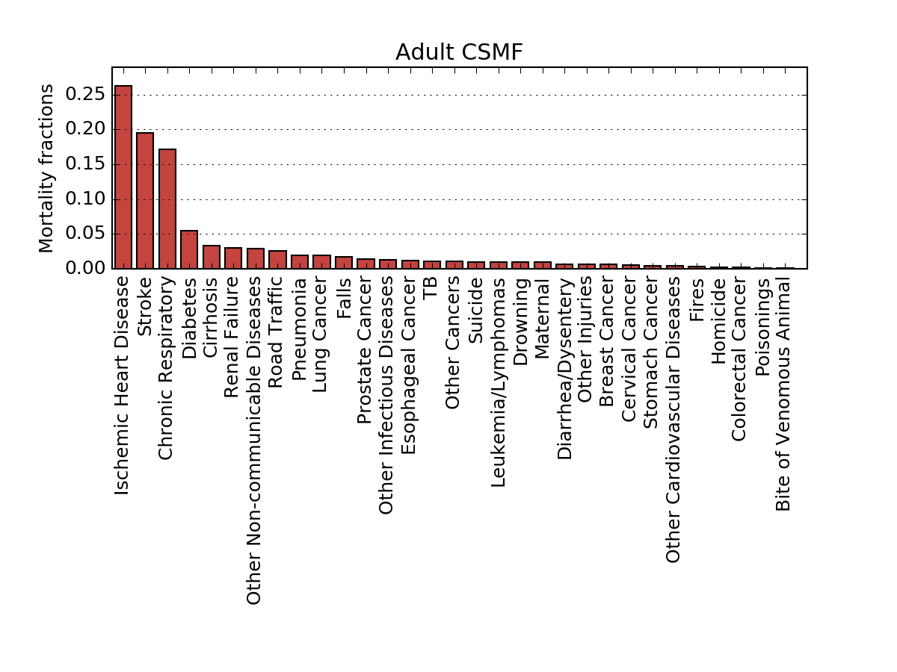
Adult (12+) Cause Specific Mortality Fraction

Slide 28
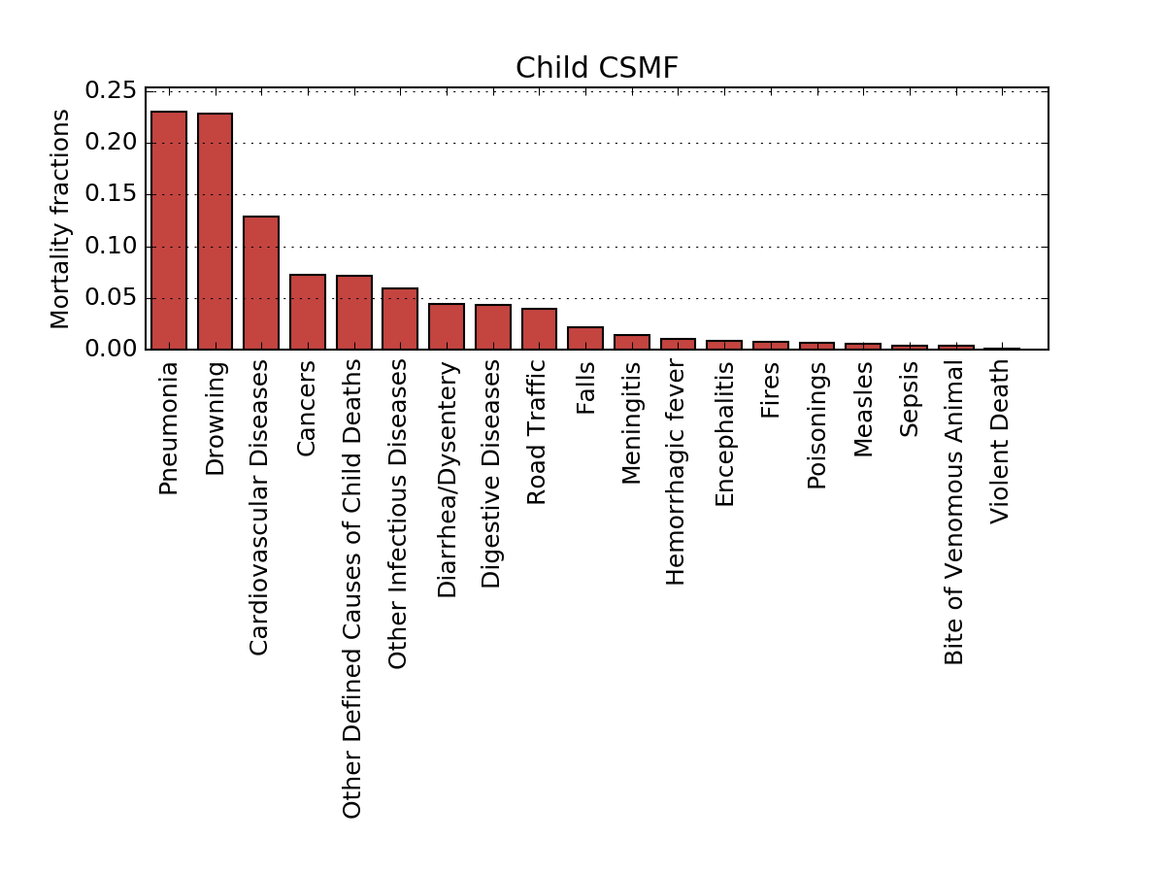
Child (29 Days- 11 years) CSMF

Slide 29
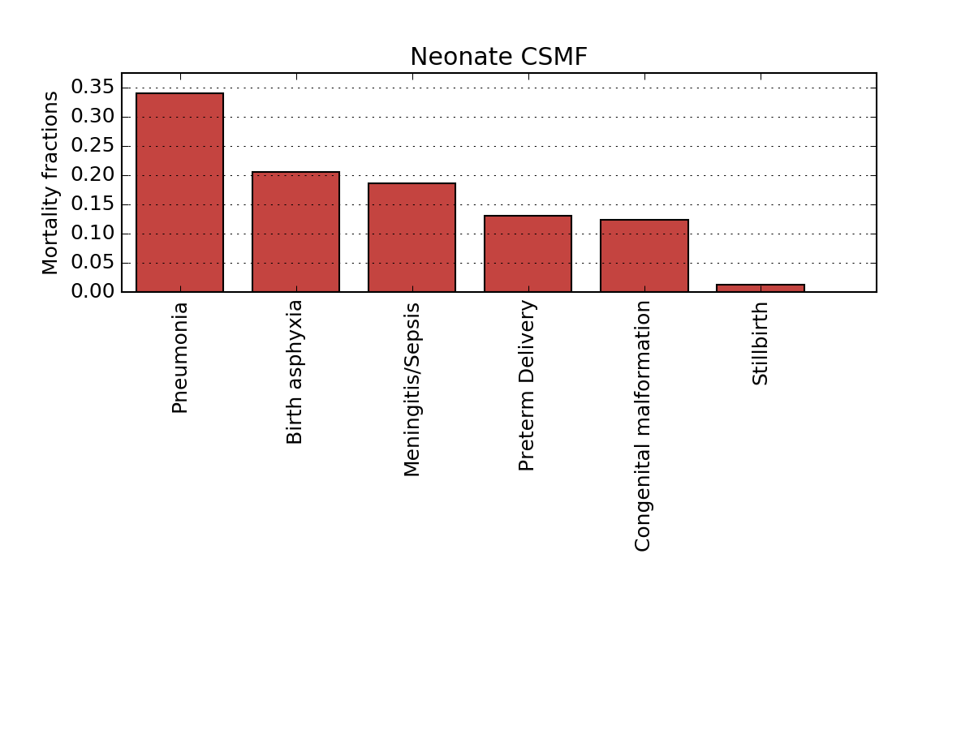
Neonate Cause Specific Mortality Fraction

Slide 30
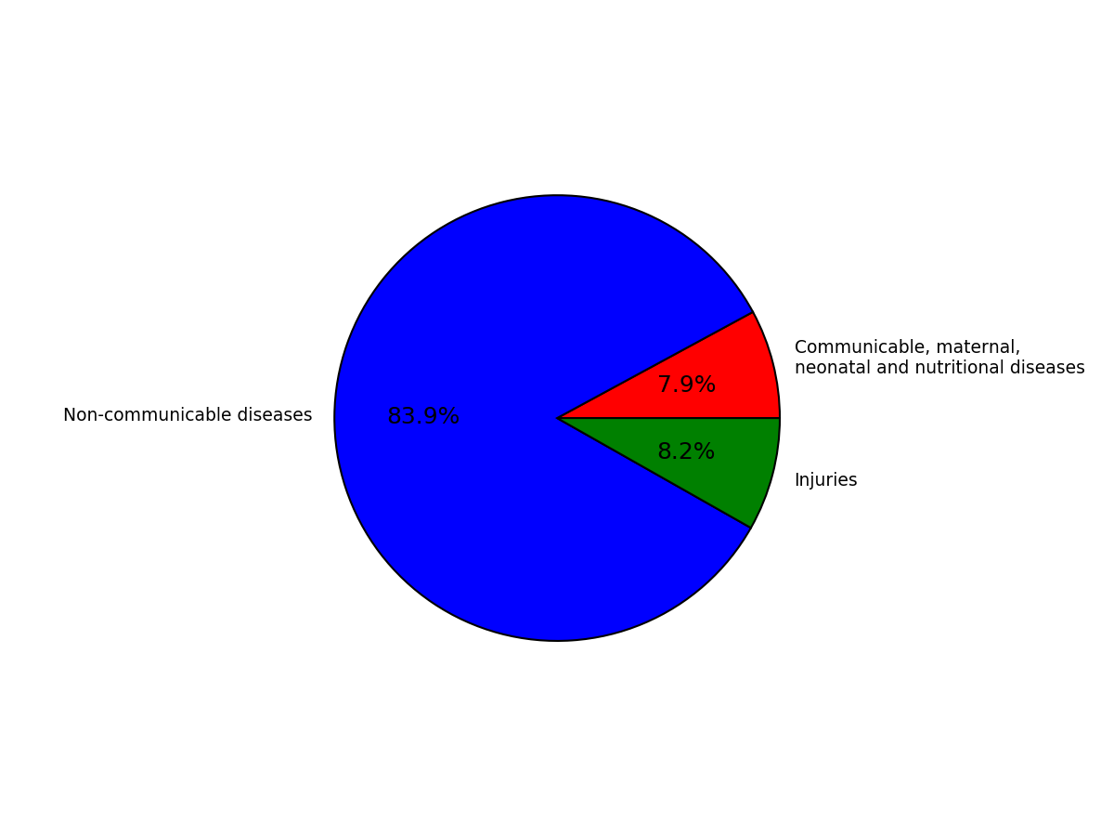
Disease Burden

Slide 31
20 Leading Causes of Death according to VA Report of Bangladesh

Slide 32
Causes of Death by Age & Sex
Causes | Female | Male | Grand Total
Ischemic Heart Disease | 2673 | 5669 | 8342
Stroke | 2489 | 3467 | 5956
Chronic Respiratory | 1844 | 3614 | 5458
Undetermined | 2387 | 2937 | 5324
Diabetes | 748 | 914 | 1662
Cirrhosis | 290 | 630 | 920
Renal Failure | 317 | 593 | 910
Pneumonia | 377 | 520 | 897
Road Traffic | 120 | 566 | 686
Falls | 250 | 302 | 552
Lung Cancer | 78 | 463 | 541
Other Non-communicable Diseases | 197 | 303 | 500
Prostate Cancer |  | 463 | 463
Esophageal Cancer | 148 | 238 | 386
Drowning | 97 | 196 | 293
Leukemia/Lymphomas | 129 | 149 | 278
TB | 67 | 188 | 255
Other Cancers | 117 | 95 | 212
Maternal | 182 |  | 182
Diarrhea/Dysentery | 89 | 88 | 177
Breast Cancer | 174 |  | 174
Cervical Cancer | 173 |  | 173

Slide 33
Causes of Death by Age & Sex
Causes | Female | Male | Grand Total
Other Infectious Diseases | 73 | 87 | 160
Other Injuries | 20 | 135 | 155
Suicide | 68 | 73 | 141
Stomach Cancer | 53 | 70 | 123
Cardiovascular Diseases | 46 | 69 | 115
Birth asphyxia | 35 | 56 | 91
Meningitis/Sepsis | 32 | 58 | 90
Fires | 38 | 33 | 71
Cancers | 24 | 37 | 61
Congenital malformation | 16 | 43 | 59
Preterm Delivery | 19 | 40 | 59
Digestive Diseases | 12 | 25 | 37
Bite of Venomous Animal | 12 | 21 | 33
Poisonings | 15 | 18 | 33
Homicide | 8 | 18 | 26
Other Defined Causes of Child Deaths | 9 | 17 | 26
Colorectal Cancer | 7 | 4 | 11
Hemorrhagic fever | 4 | 4 | 8
Meningitis | 2 | 6 | 8
Stillbirth | 2 | 4 | 6
Encephalitis | 1 | 4 | 5
Measles | 1 | 3 | 4
Other Cardiovascular Diseases |  | 4 | 4
Grand Total | 13443 | 22218 | 35668

Slide 34
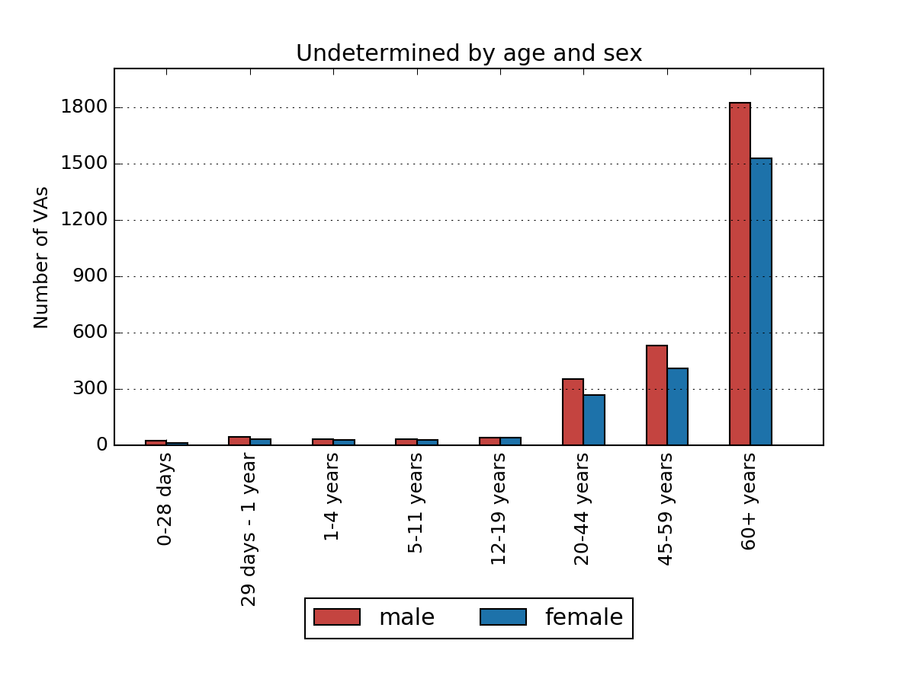
Undetermined Cause by age & sex

Slide 35
Challenges & Way Forward
Complications of death registration.
Without digital birth certificate of deceased person or his/ her guardian death cannot be registered.
Birth or death cannot be registered without holding tax.
The above documents are mandatory for Assistant Health Inspector to submit death notification form to the Union or Municipality. If not, the notification form will not be submitted.
Normal field activities are being disrupted due to Covid-19.
Less number of Birth & Death Notification within 45 days from community.
Delay in issuing Death Registration Number within due time
Most of the undetermined cause about 3260 is 60+ age i.e old age.
Challenge to reduce undetermined Causes.
Links between ODK server to DHIS2.
Installation of VA Manager Tool.

Slide 36
প্রশ্ন-উত্তর ও পর্যালোচনা

Slide 37
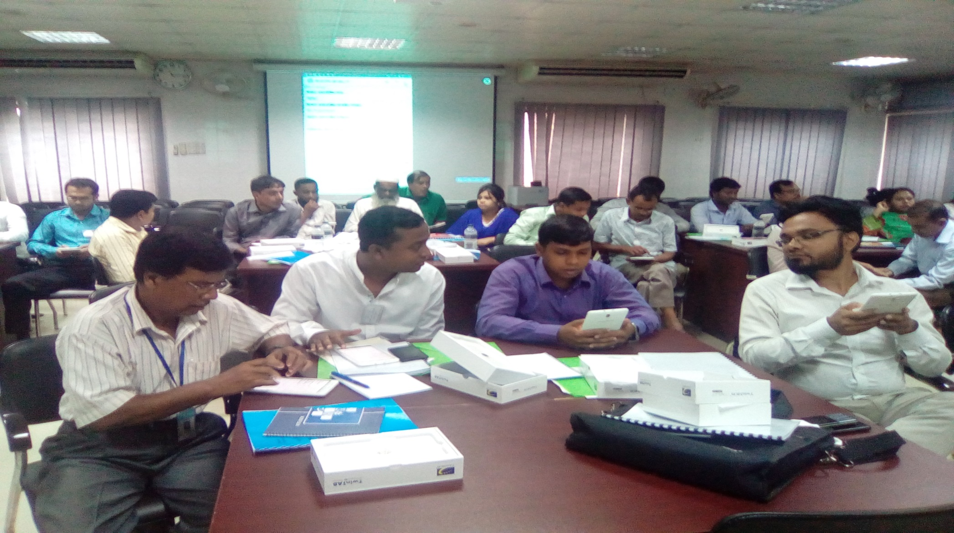
ধন্যবাদ

